Slide 1
0，公用部分

Slide 2

左方圆形logo：点击链接首页
菜单按钮1 Home/首页：点击链接首页
菜单按钮2 Brands/品牌中心：悬浮出现菜单，直接点击链接到品牌列表页面，列出所有品牌（显示不下可左右滑动）
菜单按钮3 News/新闻：点击链接新闻二级页面
菜单按钮4 About/关于我们：点击链接公司介绍二级页面
菜单按钮5 Search/搜索本站：悬浮出现搜索框，点击无链接
右方国旗：点击分别切换到相应语言版本的用户当前正在浏览的页面

Slide 3
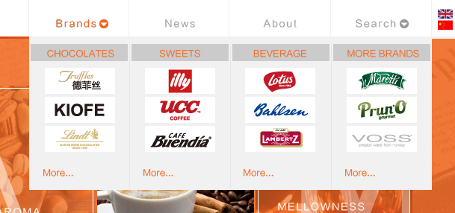
共显示4个类目
巧克力 Chocolates
糖 Sweets
咖啡饮料 beverage
饼干 Biscuits
每个类目下的品牌已整理在excel中，相应logo在附件中（若超过3个，取前3个，不够3个则留空）
点击logo链接到该品牌的详细页面
点击下方More.../更多... 链接到该类目的品牌列表页面

Slide 4
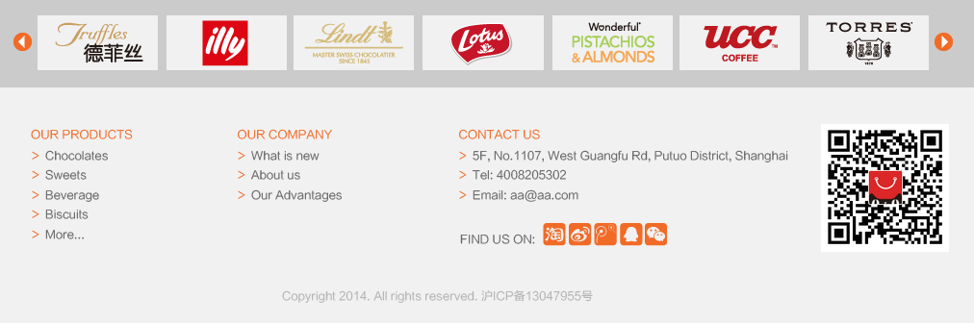
Logo条部分，点击logo链接到相应品牌详细页面
下方快捷菜单（全部是点击链接）
OUR PRODUCTS/我们的产品：品牌列表页面，列出所有品牌（显示不下可左右滑动）
Chocolates/巧克力 Sweets/糖果 Beverage/饮料 Biscuits/饼干 More/其他 ：相应类目的品牌列表页面
OUR COMPANY/我们的公司：无连接
What is new/新闻中心：新闻二级页面
About us/关于我们：公司介绍二级页面
Our Advantages/我们的优势：公司介绍下另一个页面，公司介绍部分详述
联系我们部分：社交媒体连接暂缺，先不放，Email地址点击后给该地址写邮件，地址电话和标题无连接
二维码可以麻烦你们提取一个这个地址的二维码吗，用户扫码后就先连接到pc页面

Slide 5
1，首页

Slide 6

共4个口味
甜 Sweetness
香 Aroma
苦 Bitterness
醇 Mellowness
每个类目下的品牌已整理在excel中
点击相应的橙色色块部分链接到该口味的品牌列表页面
之前说的悬浮效果如果为了兼容性不方便制作的话就不要了

Slide 7
2，品牌列表

Slide 8
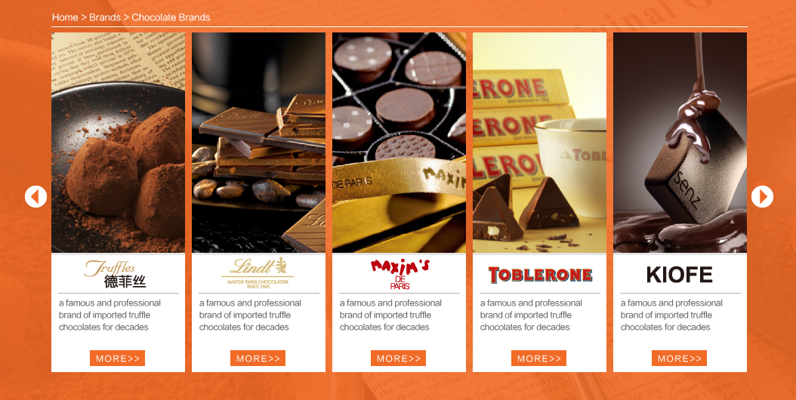
这部分显示用户当前正在查看的位置，如果用户正在浏览某个子分类，要在这里显示
点击某个品牌的区块前往该品牌的详细页面
左右按钮翻页，子分类下若品牌不足则留空，品牌小于等于5个时不显示左右让翻页按钮
这边使用简短版文字介绍和小图，详细稍后会给到

Slide 9
3，品牌详细

Slide 10
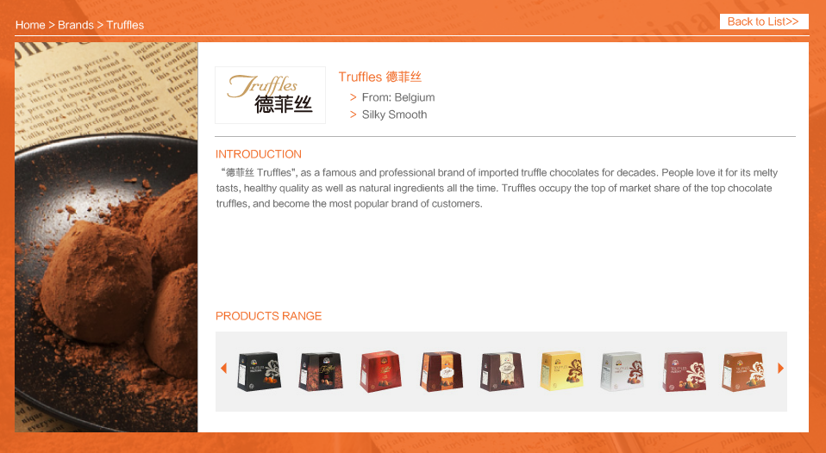
这部分显示用户当前正在查看的位置，最后一级的位置显示当前品牌名称
点击返回列表（全部品牌都显示的总列表）
这一部分暂时隐藏
这边使用详细版文字介绍和大图，详细稍后会给到

Slide 11
4，新闻中心

Slide 12
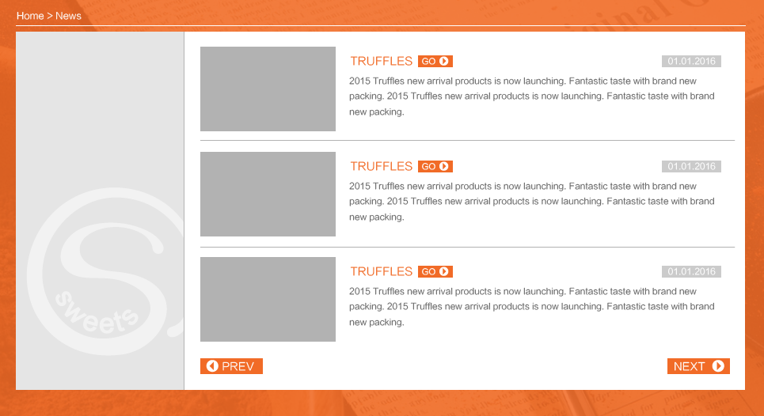
每一页显示三条新闻，按时间排序，越新的在越前面，超过则使用下方PREV/NEXT按钮翻页
有部分新闻会连接到站外的某个地址，有些则没有，没有连接的新闻隐藏品牌标题后的GO按钮
新闻的详细内容和图片稍后会给到

Slide 13
5，关于我们

Slide 14
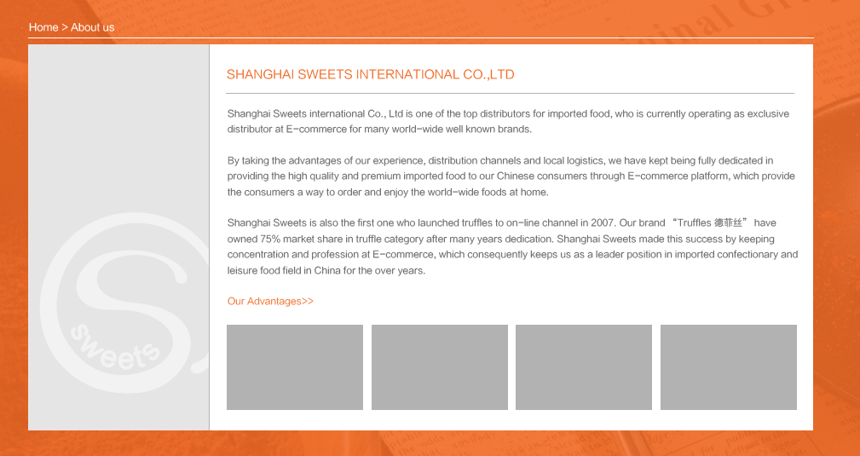
这部分显示用户当前正在查看的位置，新增页面要显示不同的名称
段末添加一个纯文字连接，连接到关于我们栏目下的另一个页面（Our Advantages/我们的优势），格式和这个页面相同，只是没有下方的4张图。新增页面段末同样添加一个纯文字连接。连接到这个页面
这边的文字和图片详细稍后会给到

